Slide 2
Ikääntyneiden palvelut Tohmajärvellä
Mari Korhonen, palvelupäällikkö, kotona asumista tukevat palvelut
Hannele Nyyssönen, palveluesihenkilö, kotona asumista tukevat palvelut
10.3.2025 Tohmajärven vanhusneuvosto
Notes:
Yhdessä

Slide 3
Ikääntyneiden sosiaalipalvelut Tohmajärvellä
Notes:
M

Slide 4
Kotona asumista tukevat palvelut Tohmajärvellä
Keskitetty palvelu Seniorineuvonta Ankkuri ma-pe klo 9-15 p. 013 330 2890, Ankkuri ohjaa ja neuvoo ikääntyneitä, heidän läheisiään sekä ammattilaisia. ​Ankkuriin suositellaan otettavaksi yhteyttä, jos ikääntyneellä ilmenee tuen/palvelun tarvetta kotona asumisessa, eikä hän ole säännöllisen kotihoidon asiakkuudessa.​
Asiakas- ja sosiaaliohjaus, eteläinen
Ikä-tilannekeskus, osa yhteistä tilannekeskusta, kotiutusten tukeminen virka-ajan ulkopuolella
Gerontologinen sosiaalityö
Tukipalvelut
Liikkumisen tuki
Turvapalvelut
Keskitetty palvelu Omais- ja perhehoitokeskus Onneli 013 330 2892 arkisin klo 9–15

Slide 5
Omaishoidon tuki, Tohmajärvi
Tohmajärvellä omaishoidontuen piirissä 47 asiakasta, joista 31 yli 65-vuotiasta
  Siun sote tarjoaa maksuttoman hyvinvointi- ja terveystarkastuksen omaishoitajille. Hyvinvointi- ja terveystarkastusten tarkoituksena on tukea omaishoitajan hyvinvointia, auttaa ylläpitämään terveyttä sekä tunnistaa ja ehkäistä sairauksia. Samalla omaishoitajaa tuetaan tekemään hänen omaa terveyttään ja hyvinvointiaan edistäviä valintoja.
  Yli 65-vuotiaiden omaishoitajien tarkastukset järjestetään Ikäneuvolan järjestämänä ja ne voidaan toteuttaa joko vastaanotolla, kotikäyntinä tai puhelimitse. Hyvinvointi ja terveystarkastus kestää noin 1,5–2 tuntia. Mikäli haluatte osallistua tarkastukseen, ottakaa yhteyttä seuraaviin numeroihin asuin alueenne mukaisesti.
    Tohmajärvi puh. 013 330 7675
  Alle 65-vuotiaat omaishoitajat voivat olla yhteydessä omalle terveysasemalle.
Notes:
T

Slide 6
Kotihoito Tohmajärvellä
Tohmajärven kotihoito toimii 24/7
Asiakkaita n. 100
Teknologia
  Kuvapuhelin 5
  Lääkerobotti 26
  Muut turvalaitteet mm. turvapuhelimet 89 kpl
Kotisairaala: kotihoidon sairaanhoitajat toteuttavat kotisairaalatoimintaa, koordinoijana palliatiivinen yksikkö, Keski-Karjalan alueelle saatu oma lääkäri kotisairaala toimintaan, sen myötä on aloitettu polipäivät ja kotikäynnit Tohmajärven alueella

Slide 7
Asumispalvelut Tohmajärvellä
Asukkaita: 76
Kolme omaa yksikköä: Marjatta-koti, Takkunurmentupa, Erkkilä
  Marjatassa 19 ympärivuorokautista asukasta,
  Takkunurmentuvassa yhteensä 27 asukaspaikkaa ja yksikkö tarjoaa ympärivuorokautista asumista, vuorohoitoa ja paikkoja on kahden hengenhuoneissa myös pitkäaikaista asumisen paikkaa odottaville.
  Erkkilä on yhteisöllisen asumisen 13 paikkainen yksikkö
Yksityinen asumisyksikkö Aatos
Odotusajat
  Asumisen odottajia 8 asiakasta
  Asumisen odottajia yli 3 kk 3 asiakasta
  Keskimääräinen odotusaika 83,38 pv (lain mukaan tulee 3 kk:ssa asumisen paikka saada)

Slide 8
Kotikuntoutus
Kotikuntoutus tukee kotona pärjäämistä.
Tavoitteena on tukea mahdollisimman itsenäistä ja turvallista arkea omassa elinympäristössä.
Kuntoutuksen sisältö suunnitellaan asiakkaan kanssa huomioiden hänen elämäntilanteensa ja tarpeensa. Sitä toteutetaan moniammatillisessa yhteistyössä. Omaiset ja läheiset ovat tärkeässä roolissa kotikuntoutusta suunniteltaessa ja toteutettaessa.
Yhteystiedot:
Seniorineuvonta Ankkuri 013 3302890 (ma-pe 8-16)
Terveysaseman terapiapalvelut 013-3302601 (ma-pe 8-15.30)
Notes:
T

Slide 9
Ajankohtaista
Hei ikäihminen- mitä siulle kuuluu teemapäivät
  Kunnissa järjestettäviä tapaamisia, joissa Siun sote, järjestöt ja muut yhteistyötahot esittelevät tarjolla olevia palveluita. Tiedottamisen lisäksi tavoitteena on kohdata hyvinvointialueen asukkaita kuunnellen ja keskustellen
  osallistumme Hei ikäihminen, mitä siulle kuuluu teemalla Tohmajärvellä järjestettävään Pokalin ja Islon koordinoimaan testipäivään 10.4.2025. Ikääntyneille suunnattu osuus testipäivästä on varatta aamupäiväksi, joten olemme mukana klo 10–12, Testipäivä järjestetään Tohmajärven liikuntahallilla, osoitteessa Kirkkotie 10, Tohmajärvi.
Koti ikääntyy kanssani –esite
Notes:
M

Slide 10

Yhdessä tehden vaikuttavimmat palvelut
Kiitos

Slide 11
Terveys- ja sairaanhoitopalvelut: Terveysasemien vastaanotot
Sosiaali- ja terveyskeskusten,- asemien ja palvelupisteiden palveluverkko vuoteen 2038
Periaatteet
Jokaisessa kunnassa on vain yksi, joko
• sote-keskus (suurimmat kunnat, joissa suuri ja laaja-alainen palvelutarve) TAI
• sote-asema (pienemmät kunnat, joissa palvelujen tarve on kriteerein vähäisempää
Sote-keskusten tehtävänä on järjestää väestön palvelutarvetta vastaavat lähipalvelut alueensa sote-asemalle ja sotepalvelupisteisiin käytettävissä olevilla voimavaroilla.
Sote-palvelupiste täydentää suurempien kuntien reuna-alueiden palvelutarvetta
Palveluita tuotetaan sinne sote-keskuksesta tai sote-asemalta
• 1. Poikkeus on Joensuu; Siilaisen sairaalan yhteydessä tuotetaan myös muita palveluita
• Joensuun sote-keskuksesta tuotetaan alueellisia palveluita, kuten digitaalisen sote-keskuksen palvelut
• 2. Poikkeus on Kontiolahti: Joensuun läheisen sijainnin vuoksi osa palveluista (mm. kuvantaminen) tuotetaan Joensuun sote-keskuksesta.
Palveluita tuotetaan asiakkaiden tarpeen perusteella ja ajan mukanaan tuomien sopeuttamistarpeiden mukaisella tavalla. Aiempien sote-kiinteistöjen täyteen käyttöön ei jokaisessa kunnassa sitouduta, vaan palvelut tuotetaan tarvetta vastaavilla tavoilla, tarvittaessa jopa nyt vuokratun tilan sijaan.
Pelastuslaitos- ja ensihoito järjestetään erillisen palvelutasosuunnitelman mukaisesti, tämä suunnitelma ei sitä muuta.

Slide 12
Sote-keskus
Sote-keskusten vähimmäispalvelut
▪ Suuremmassa kunnassa yksi sote-keskus.
▪ Lääkäri- ja hoitajavastaanotot arkisin virka-aikaan ml. kiirevastaanotot ja vuodeosastot
▪ Näytteenottopalvelut ja vierianalytiikka
▪ Monialaisten mielenterveys- ja päihdepalveluiden laajat palvelut
▪ Työikäisten sosiaalipalveluja ja vammaispalveluja arkipäivisin virka-aikaan
▪ Ikääntyneiden palveluita, ml. alueelliset palvelut
▪ Kaikissa sote-keskuksissa tai niiden läheisyydessä on​ em. lisäksi
• perustason kuvantamispalvelut (pois lukien Kontiolahti)
• suun terveydenhuollon palvelut
• toimintakykyä ja kuntoutumista tukevia palveluja
• äitiys- ja lastenneuvola sekä lasten, nuorten ja perheiden sosiaalipalveluja (sotekeskuksissa tai erillisissä toimipisteissä)
• asiakasohjausta ja neuvontaa sekä hoidon tarpeen arviointia.
▪ Moniammatillinen työyhteisö tarjoaa laajat konsultaatiomahdollisuudet.
▪ Palveluja voidaan tarjota myös virka-ajan ulkopuolella ja viikonloppuisin.
▪ Joensuussa tarjotaan lisäksi alueellisia palveluita, kuten digitaalisen sote-keskuksen palveluita.

Slide 13
Sote-asema
Sote-asemien vähimmäispalvelut
Kaikissa niissä kunnissa, joissa ei ole sotekeskusta, on sote-asema.
Lääkäri- ja hoitajavastaanotot arkisin virka-aikaan, tarpeen mukaan 1–5 päivänä viikossa
▪ Tavoitteena vähintään yksi lääkärivastaanottopäivä/viikko/1500 asukasta
Näytteenottopalvelut ja vierianalytiikka suppeasti
Työikäisten sosiaalipalveluja ja vammaispalveluja
Äitiys- ja lastenneuvola (ei välttämättä samassa kiinteistössä, mutta saman kunnan alueella)
Ikääntyneiden palveluita
Osalla sote-asemia järjestetään resurssien puitteissa
  suun terveydenhuollon palveluita, erityisesti lapsille ja nuorille
  lasten, nuorten ja perheiden sosiaalipalveluja
  toimintakykyä tukevia palveluja
  Kaikissa toimipisteissä on asiakasohjausta ja neuvontaa sekä hoidon tarpeen arviointia.
  Moniammatillinen työyhteisö tarjoaa laajat konsultaatiomahdollisuudet

Slide 14
Sote-palvelupiste
Sote-palvelupisteiden vähimmäispalvelut
Alueilla, joilla on pitkät välimatkat, sote-palvelupiste täydentää palveluita tarkoituksenmukaisessa sijainnissa ja kiinteistössä.
Kaikkia palveluita ei tuoteta säännöllisesti vaan esim. yksilöiden tarpeen mukaan
Sote-palvelupisteiden ollessa tarpeenmukaisesti auki siellä tarjotaan kiireetöntä hoitajavastaanottoa ja muita lähipalveluja resurssien puitteissa, tarvittaessa etäkonsultaatioiden tuella.
Ikääntyneiden palveluita
Sote-palvelupiste tarjoaa neuvontaa ja ohjausta.

Slide 15
Terveys- ja sairaanhoitopalvelut: Terveysasemien vastaanotot
Pohjois-Karjalan hyvinvointialue Siun soten sote-keskukset, -asemat ja palvelupisteet;
Ilomantsin sote-keskus ja Tuupovaaran palvelupiste
Joensuun sote-keskus sekä Hammaslahden ja Kiihtelysvaaran palvelupisteet
Kiteen sote-keskus, Rääkkylän ja Tohmajärven sote-asemat ja Kesälahden palvelupiste
Kontiolahden sote-keskus sekä Enon ja Lehmon palvelupisteet
Lieksan sote-keskus
Liperin sote-keskus ja Heinäveden sote-asema
Nurmeksen sote-keskus, Juuan sote-asema ja Valtimon palvelupiste
Outokummun sotekeskus ja Polvijärven sote-asema

Slide 16
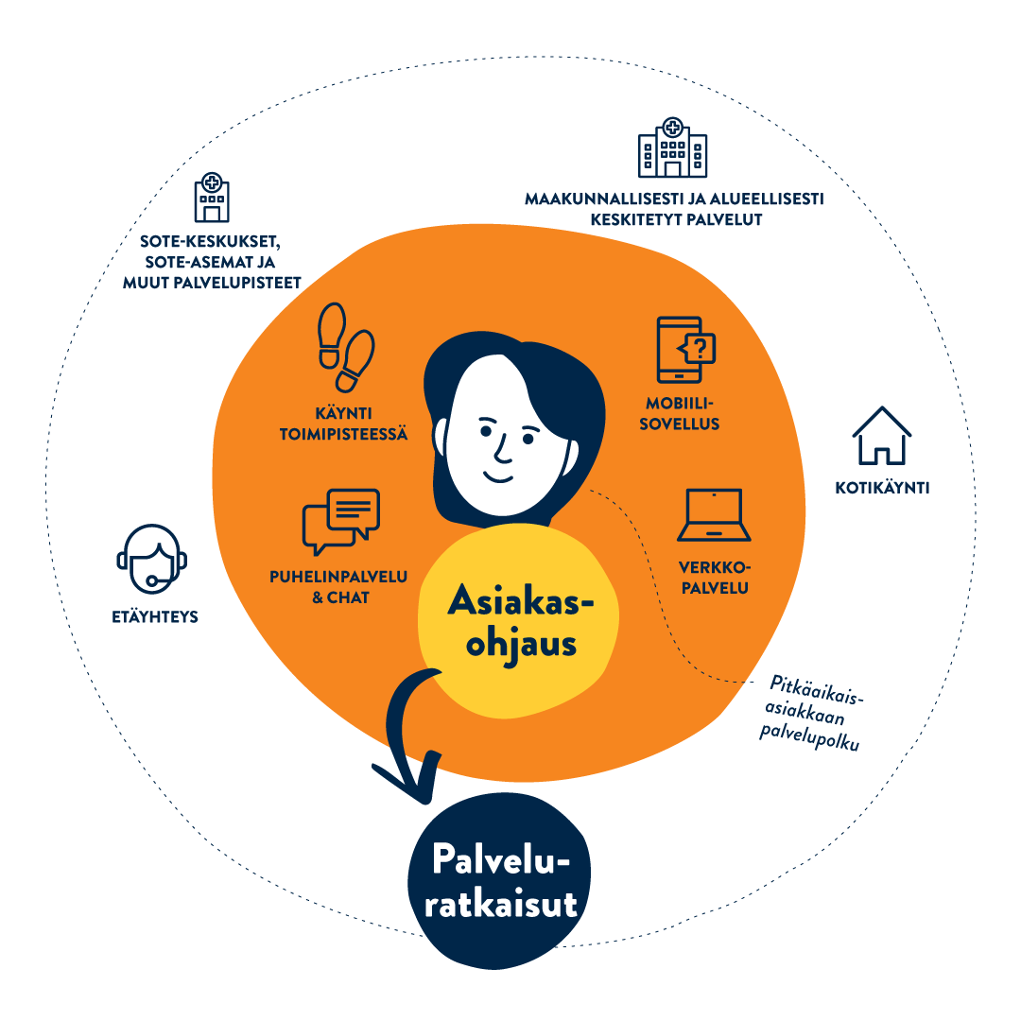
Oikeaan palveluun, oikeaan aikaan, oikeassa paikassa
Palvelustrategialla toteutetaan palvelulupaustamme ja varmistetaan, että asiakkaamme pääsee oikeaan palveluun, oikeaan aikaan ja oikeassa paikassa.
Palvelustrategian keskeinen asia on toimiva ja monikanavainen asiakasohjaus. Asiakas voi ottaa yhteyttä hänelle sopivimmalla tavalla, selvitämme hänen tarpeensa heti ja varmistamme, että asiakas saa tarpeensa mukaista apua ja palvelua.
Lisäksi huomioimme pitkäaikaisasiakkaat ja varmistamme hoidon jatkuvuuden.

Slide 17
Oikeaan palveluun, oikeaan aikaan, oikeassa paikassa
Voit asioida vapaasti sinulle kulloinkin parhaiten sopivalla Siun soten sote-keskuksessa, sote-asemalla tai sotepalvelupisteellä.
Henkeä uhkaavissa tilanteissa soita 112. Jos tarvitset muuta kiireellistä hoitoa, soita terveysasemalle tai maksuttomaan Päivystysapu 116 117 –palveluun.
Terveysasemien ajanvaraus- ja neuvontanumeroissa vastaa ensin äänite, joka kertoo ohjeet takaisinsoittopyynnön jättämiseen. Jätä aina ensisijaisesti takaisinsoittopyyntö. Soitamme sinulle takaisin mahdollisimman pian, aina kuitenkin saman arkipäivän aikana.
Takaisinsoitto soitetaan vain kerran. Jos et pystynyt vastaamaan takaisinsoittoon, jätä uusi takaisinsoittopyyntö. Mikäli et halua jättää soittopyyntöä, jäät jonoon.
Laboratorion, röntgenin ja Marevan-hoidon vastauksia tulee ensisijaisesti katsoa Omakanta-palvelusta.

Slide 18
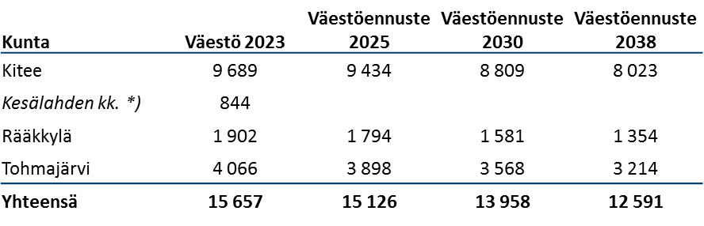
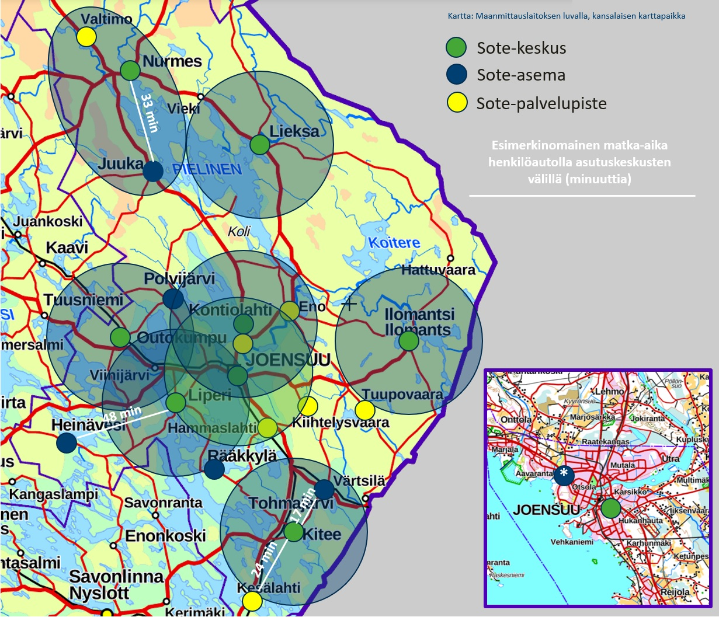
Terveyspalvelujen saatavuus
Väestöpohja ja palvelutarve: Kiteen sosiaali- ja terveyskeskuksen vaikutusalue
Ikävakioimaton sairastavuusindeksi (2022) |  | Painotettu väestö (2025 ennuste) | Painotettu väestö (2030 ennuste) | Painotettu väestö (2038 ennuste)
Kitee | 137,1 | 12 934 | 12 077 | 11 000
Kesälahden kk. *) | 137,1 | 1 157
Rääkkylä | 151,9 | 2 725 | 2 402 | 2 057
Tohmajärvi | 127,8 | 4 982 | 4 560 | 4 107
Yhteensä |  | 20 641 | 19 039 | 17 164

Slide 19
Alueellinen sote-palvelujen järjestämissuunnitelma:
Kitee – Tohmajärvi- Rääkkylä – Kesälahti
  Kiteen sosiaali- ja terveyskeskus
  Terveydenhuollon palvelut
  Hoitajan vastaanotto arkipäivinä
  Lääkärin vastaanotto arkipäivinä
    Kiirevastaanotto arkipäivinä virka-aikana
  Fysioterapia, apuvälinepalvelut arkipäivinä
    avo-, koti- ja osastokuntoutus
  Lasten kuntoutus viikoittain ja etänä
  Geriatrinen poliklinikka viikoittain
    ikäneuvola, muistipoliklinikka, päiväkuntoutus
  Työttömien terveydenhoitaja viikoittain
  Mielenterveys- ja päihdepalvelut arkipäivinä
  Äitiys- ja lastenneuvola arkipäivinä
  Suun terveydenhuolto arkipäivinä
  Kuvantamispalvelut 3-5 pv/vko
  Näytteenotto ja vierianalytiikka arkipäivinä
  Kuntoutussairaala ympärivuorokautisesti
  Koulu- ja opiskeluterveydenhuolto oppilaitoksilla

Slide 20
Alueellinen sote-palvelujen järjestämissuunnitelma:
Kitee – Tohmajärvi- Rääkkylä – Kesälahti
  Rääkkylän sosiaali- ja terveysasema
  Terveydenhuollon palvelut
  Hoitajan vastaanotto 3-4 pv/vko, muulloin Kiteellä ja etänä
  Lääkärin vastaanotto kiireetön 1-2 pv/vko, muulloin Kiteellä ja etänä
  Fysioterapia, apuvälinepalvelut avokuntoutus 0-2 pv/vko, kotikuntoutus 3-4 pv/vko, lisäksi etänä
    avo- ja kotikuntoutus
  Lasten kuntoutus Kiteellä ja etänä
  Geriatrinen poliklinikka viikoittain
    ikäneuvola, muistipoliklinikka
  Työttömien terveydenhoitaja viikoittain
  Mielenterveys- ja päihdepalvelut 2 pv/vko, muulloin Kiteellä ja etänä
  Äitiys- ja lastenneuvola 0-1 pv/vko, muulloin Kiteellä
  Suun terveydenhuolto Kiteellä
    Lasten suun terveystarkastukset ja
    ikäihmisten asumisyksiköiden hoidon tarpeen
    arviot lähipalveluna noin 10-15 pv/vuosi
  Kuvantamispalvelut Kiteellä
  Näytteenotto ja suppea vierianalytiikka näytteenottomäärien mukaisesti
  Koulu- ja opiskeluterveydenhuolto oppilaitoksella

Slide 21
Alueellinen sote-palvelujen järjestämissuunnitelma:
Kitee – Tohmajärvi- Rääkkylä – Kesälahti
  Tohmajärven sosiaali- ja terveysasema
  Terveydenhuollon palvelut
  Hoitajan vastaanotto 4-5 pv/vko, tarvittaessa Kiteellä
  Lääkärin vastaanotto kiireetön 3 pv/vko, muulloin Kiteellä ja etänä
  Fysioterapia, apuvälinepalvelut 3-5 pv/vko, lisäksi etänä
    avo- ja kotikuntoutus
  Lasten kuntoutus Kiteellä ja etänä
  Geriatrinen poliklinikka viikoittain
    ikäneuvola, muistipoliklinikka, päiväkuntoutus
  Työttömien terveydenhoitaja viikoittain
  Mielenterveys- ja päihdepalvelut 3 pv/vko, muulloin Kiteellä ja etänä
  Äitiys- ja lastenneuvola 3-4 pv/vko, muulloin Kiteellä
  Suun terveydenhuolto Kiteellä
    Lasten suun terveystarkastukset ja
    ikäihmisten asumisyksiköiden hoidon
    tarpeen arviot lähipalveluna noin 20-30 pv/vuosi
  Kuvantamispalvelut Kiteellä
  Näytteenotto ja suppea vierianalytiikka näytteenottomäärien mukaisesti
  Koulu- ja opiskeluterveydenhuolto oppilaitoksella

Slide 22
Alueellinen sote-palvelujen järjestämissuunnitelma:
Kitee – Tohmajärvi- Rääkkylä – Kesälahti
Kesälahden sosiaali- ja terveyspalvelupiste
Terveydenhuollon palvelut
  Hoitajan vastaanotto 2-3 pv/vko, muulloin Kiteellä ja etänä
  Lääkärin vastaanotto Kiteellä ja etänä tai lähipalveluna
  Fysioterapia, apuvälinepalvelut avokuntoutus 0-1 pv/vko ja kotikuntoutus 2-3 pv/vko, lisäksi etänä
    avo- ja kotikuntoutus
  Lasten kuntoutus Kiteellä ja etänä
  Geriatrinen poliklinikka viikoittain, ikäneuvola kuukausittain
    ikäneuvola, muistipoliklinikka
  Työttömien terveydenhoitaja viikoittain
  Mielenterveys- ja päihdepalvelut 0-1 pv/vko, muulloin Kiteellä ja etänä
  Äitiys- ja lastenneuvola 0-1 pv/vko, muulloin Kiteellä
  Suun terveydenhuolto Kiteellä
    Lasten suun terveystarkastukset ja ikäihmisten asumisyksiköiden hoidon tarpeen arviot lähipalveluna mahdollisuuksien mukaan noin 5-10 pv/vuosi
  Kuvantamispalvelut Kiteellä
  Näytteenotto näytteenottomäärien mukaisesti
  Koulu- ja opiskeluterveydenhuolto oppilaitoksilla tai sote-palvelupisteessä

Slide 23


